Slide 1
Ознакомление с малой Родиной

Slide 2
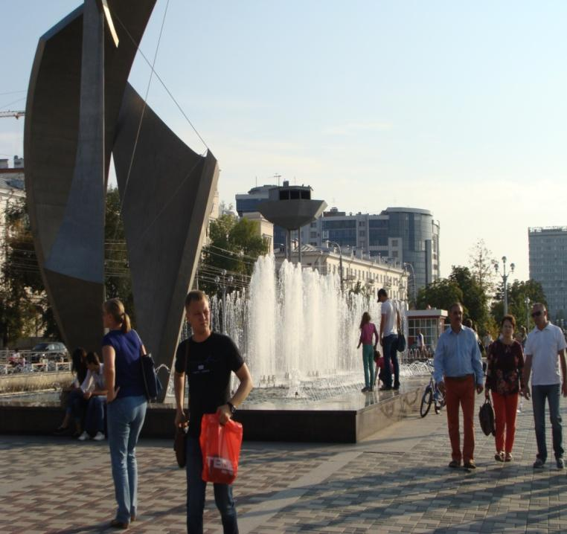
Актуальность Патриотическое воспитание дошкольников весьма актуальная проблема в России. Патриотическое чувство определяется как потребностью участвовать во всех делах на благо семьи, детского сада, родного города, Родины.

Slide 3
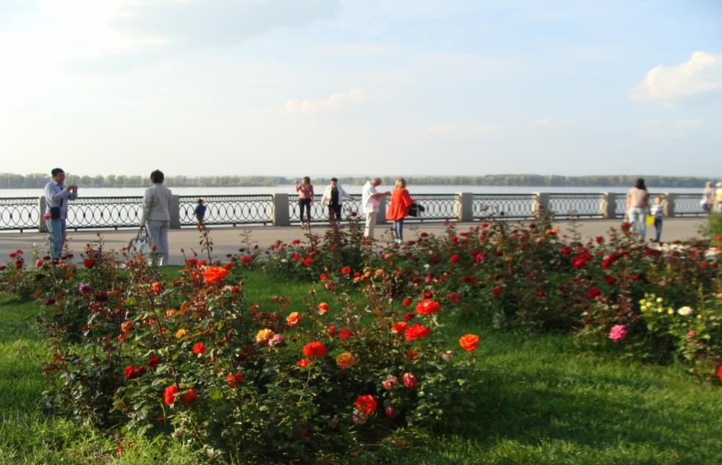
Цель: Пробуждение интереса к жизни города, формирование чувства гражданского патриотизма, воспитание чувства восхищения, гордости, любви к родному городу

Slide 4
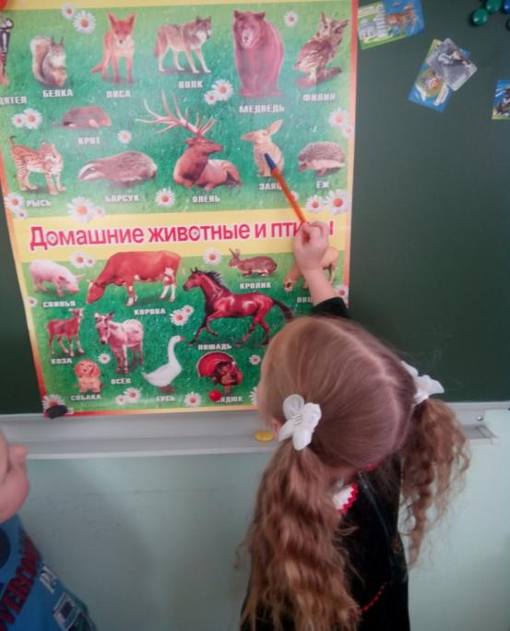
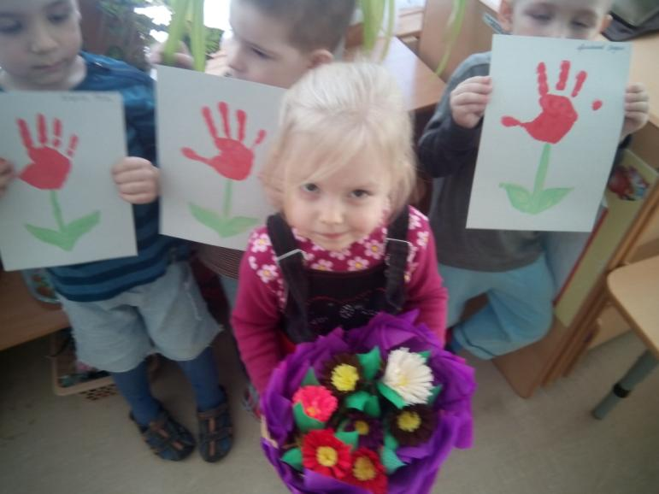
Задача:
Формировать представление детей о родном городе, в котором они живут:
-учить называть родной город, дать элементарное представление о родном городе, подвести к пониманию того, что в городе много улиц, домов, достопримечательностей;
-развивать у детей познавательный интерес к родному городу;
-воспитывать у детей любовь к природе родного края.

Slide 5
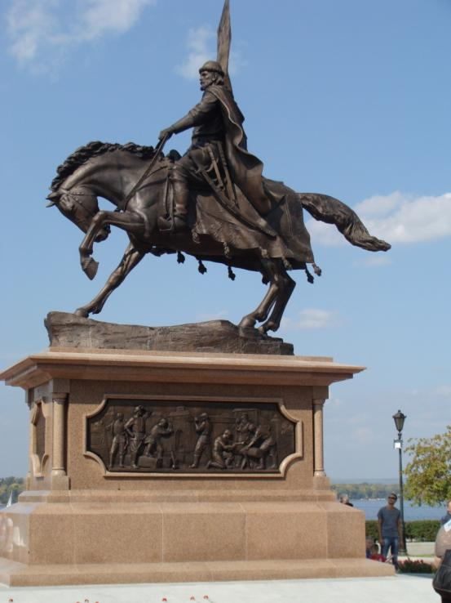
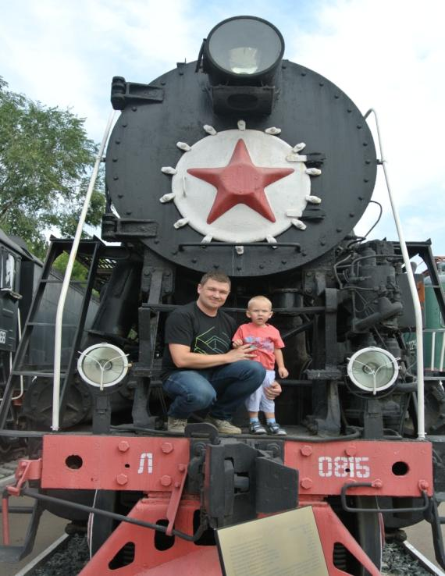
На начальном этапе была проведена ознакомительная беседа: «Как называется наш город?» Самара – один из самых крупных городов России, нашей Родины, а мы с Вами жители этого прекрасного города, в котором много различных достопримечательностей (театры, музеи, парки).

Slide 6
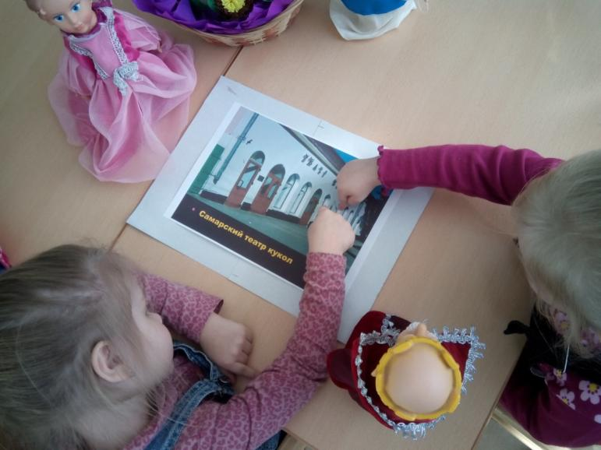
Проведена дидактическая игра «Где что?» Цель: закрепить основные названия достопримечательностей и их предназначение.

Slide 7
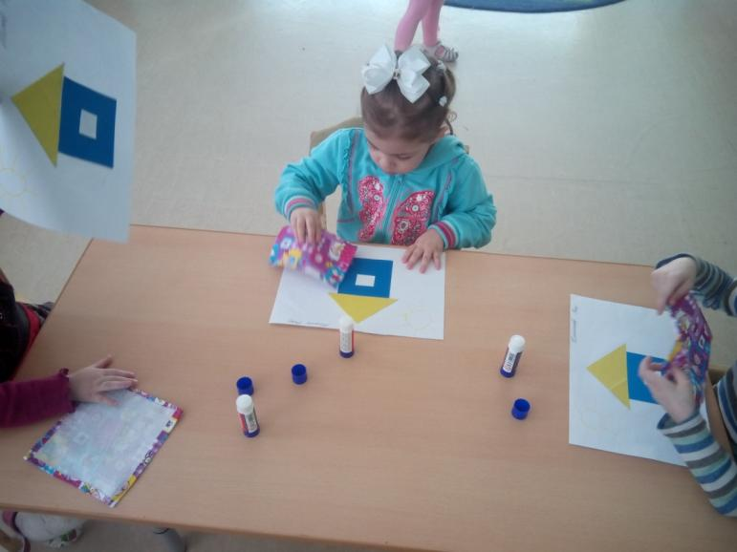
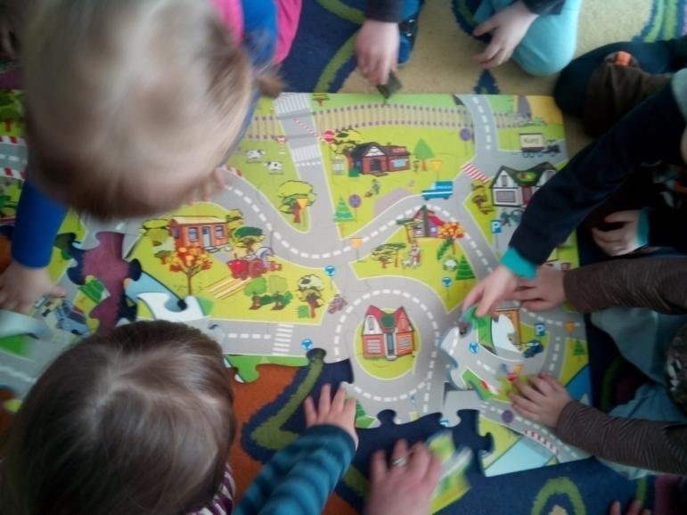
«Улица, на которой я живу» Расширять представление о своем городе, улице, рассказать, почему важно знать свой адрес, учить строить многоэтажные дома нашего района из деталей конструктора и побуждать рассказывать о своей конструкции

Slide 8
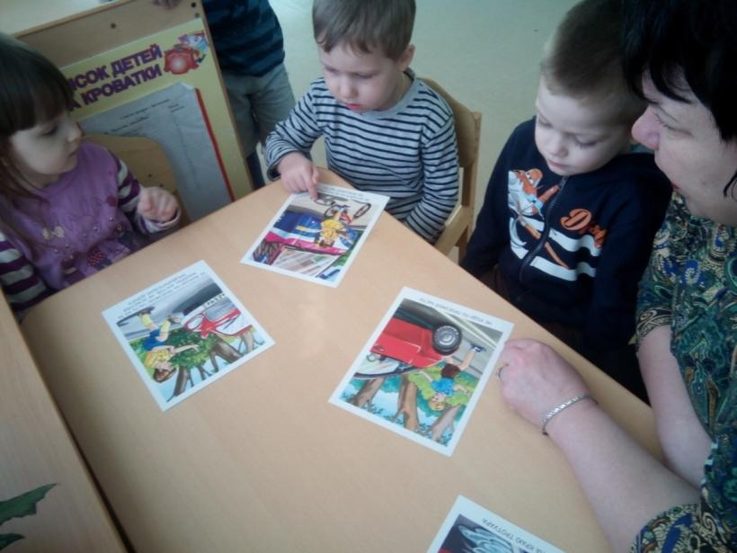
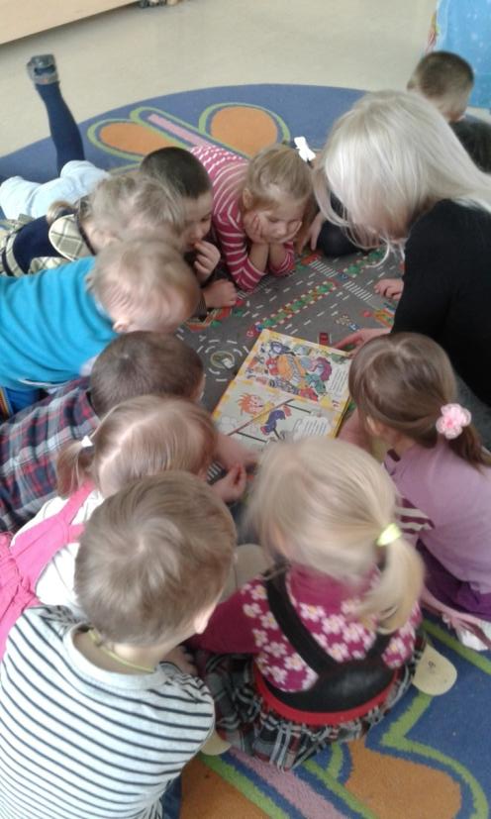
С целью развития речи детей, активизации словаря новыми выражениями и словами было проведено чтение стихотворений о городе, транспорте, светофоре.

Slide 9
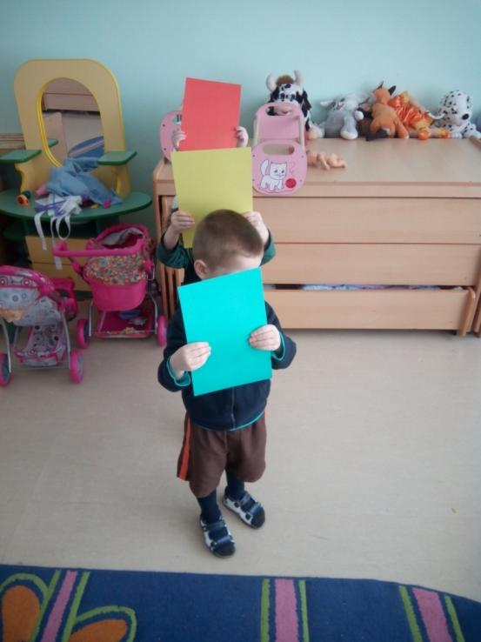
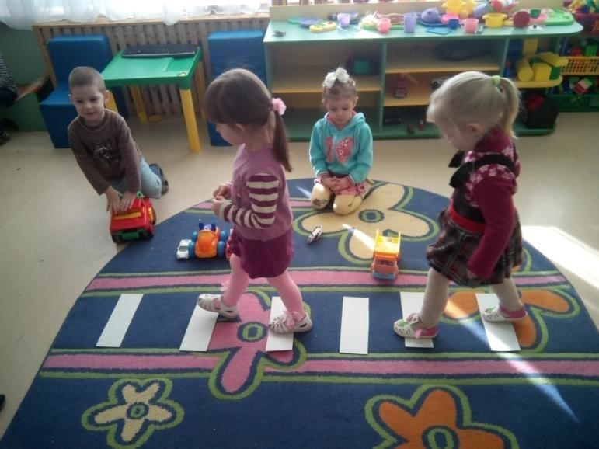
Для закрепления полученных знаний было проведено занятие, на котором дети с удовольствием делали аппликацию в виде светофора, а также была проведена сюжетно-ролевая игра «Дорога»

Slide 10
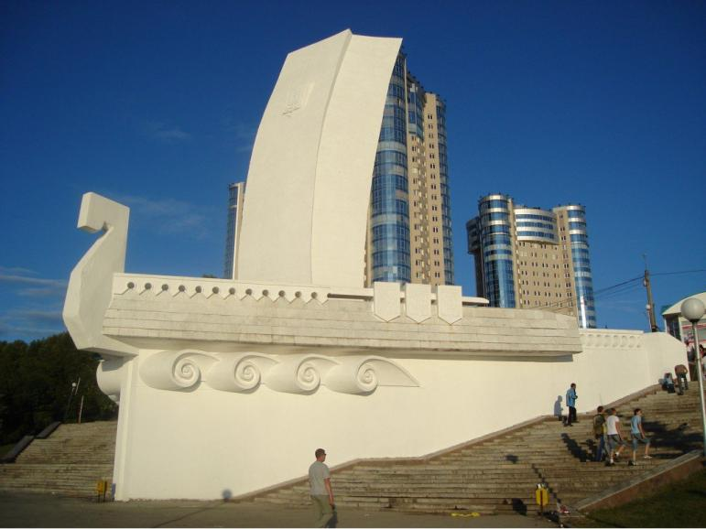
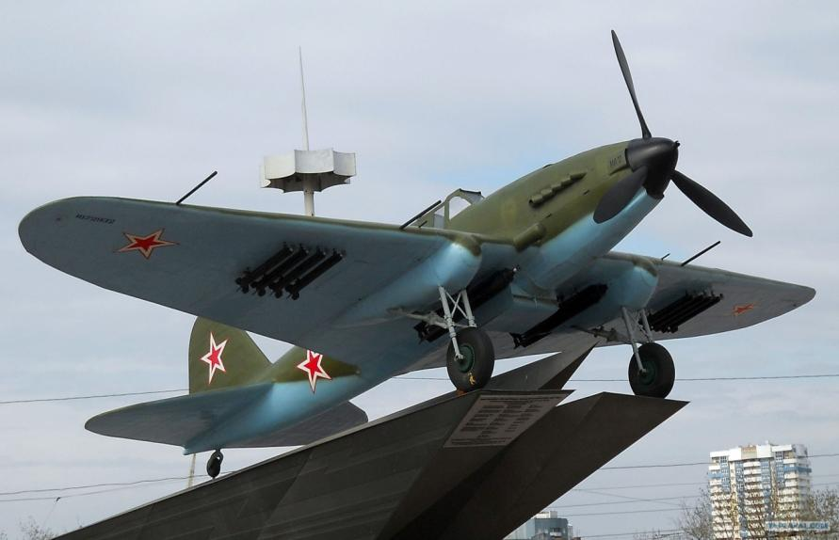
Родителям были даны рекомендации по проведению совместного досуга с посещением достопримечательностей города.

Slide 11

Таким образом, в заключительной части проведенной работы по формированию представлений о «Малой Родине» был получен эмоциональный отклик, чувство восхищения и любви к Родному городу.

